Slide 1










Slide 2




Ciertamente el optimismo es una característica que nos puede pertenecer desde hace mucho, pero también es una actitud que nosotros de manera voluntaria y deliberada podemos escoger

Slide 3



Slide 4
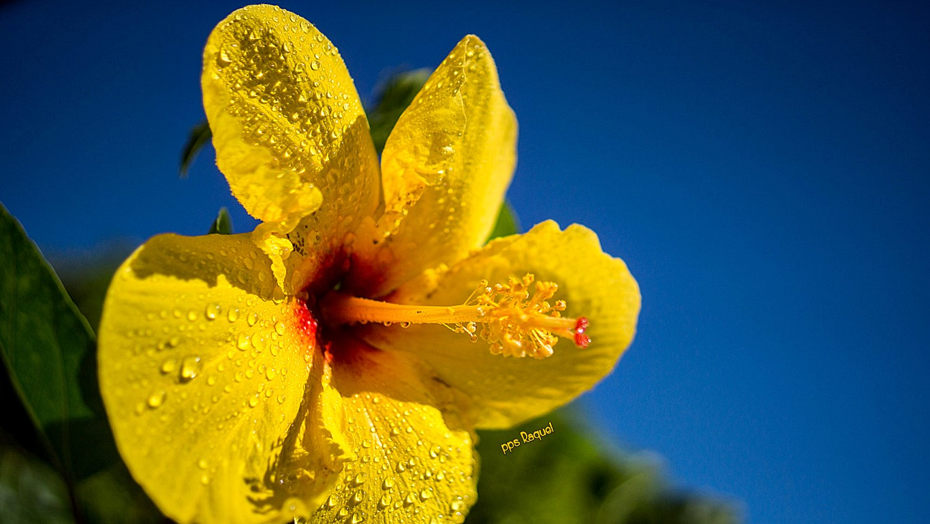



Slide 5

Ser optimista no siempre es una labor sencilla, especialmente cuando el panorama no parece ser el más alentador. Sin embargo, el optimismo nos ayudará a esperar los mejores resultados, con la mejor actitud posible.

Slide 6



Slide 7



Slide 8

Nosotros podemos cultivar nuestro optimismo, de la misma forma como cultivamos la paciencia, la fe, la calma y esto es practicando.
Aún cuando nuestra mente que le encanta preocuparse e imaginarse los más temidos resultados, podemos enfocarnos en mantener nuestras expectativas en lo mejor que puede ocurrir

Slide 9



Slide 10
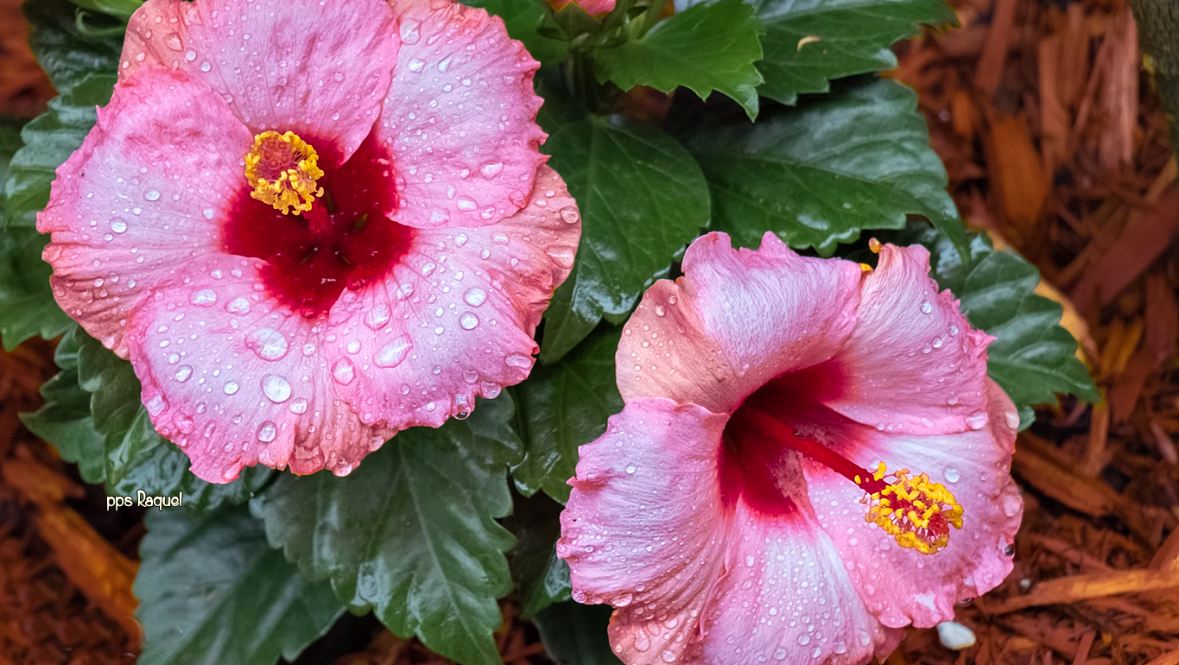

Slide 11

No confundamos esta actitud con la conformista, que se caracteriza por pensar que lo mejor es lo que ocurre.
Esto quizás dentro de un escenario macro y una evaluación concluyente puede tener sentido, pero primero no lo podemos comprobar y segundo, la sensación de que ha sido un buen resultado, cuenta, en lugar de tener que imaginarnos otros escenarios con resultados nefastos, para pensar que
“pudo haber sido peor”.

Slide 12



Slide 13



Slide 14

Vayamos ahora a ciertas claves que nos permitirán mantener el optimismo a pesar de las circunstancias:
Siente el resultado que quieres, de manera independiente a lo que está ocurriendo en este momento.
No te dejes contagiar con el realismo o con el pesimismo.

Slide 15


Slide 16


Slide 17

Calma a tu mente, sin prestarle mayor atención ante sus intervenciones cargadas de dudas, de fatalismo o de drama.
No pelees con tu mente ante pensamientos preocupantes, déjalos pasar y solo respira, sin engancharte con ninguno

Slide 18



Slide 19
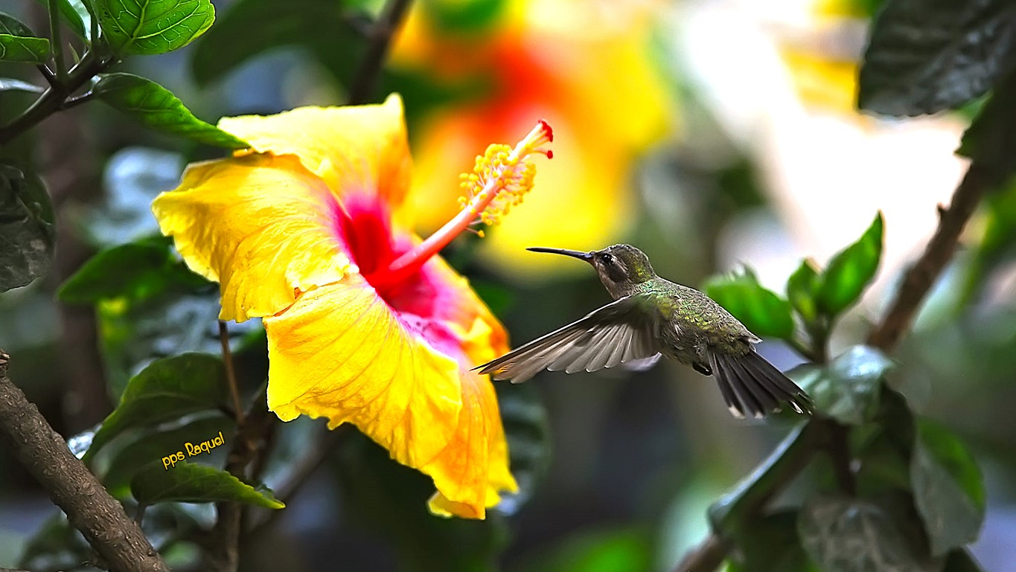

Slide 20

Si no puedes imaginar un buen resultado de una situación en particular, ni pienses en ella, enfócate en cualquier otra cosa, pero no le inyectes ninguna resistencia a que las cosas salgan bien.
Confía en que puedes crear cualquier realidad, que tú creas la tuya y que contribuyes a una colectiva, haz lo que esté a tu alcance

Slide 21
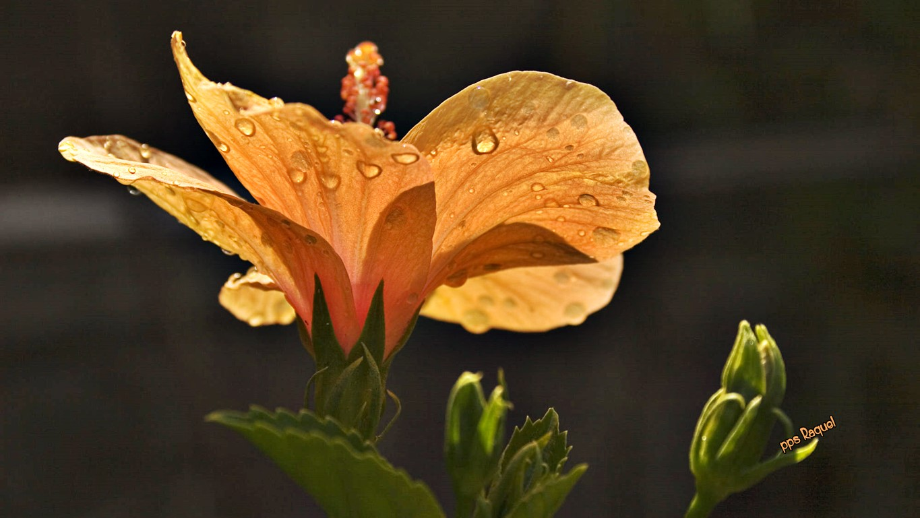

Slide 22


Slide 23

Permítete alejarte de quienes expresan resultados opuestos al que deseas, te inyectan dudas o negatividad, si no puedes alejarte, simplemente ignora.
Haz lo posible por ubicarte en un buen estado emocional, es muy complicado estar tristes y ser optimistas, o estar rabiosos y ser optimistas… Permítete estar en bienestar, para que el optimismo fluya de la forma más natural posible.

Slide 24


Slide 25


Slide 26

Busca en algún historial casos de éxito asociados a la situación que se encuentra en evolución, te hará sentirte mejor saber que a otros ya le ha llegado, aquello que tú deseas

Slide 27


Slide 28
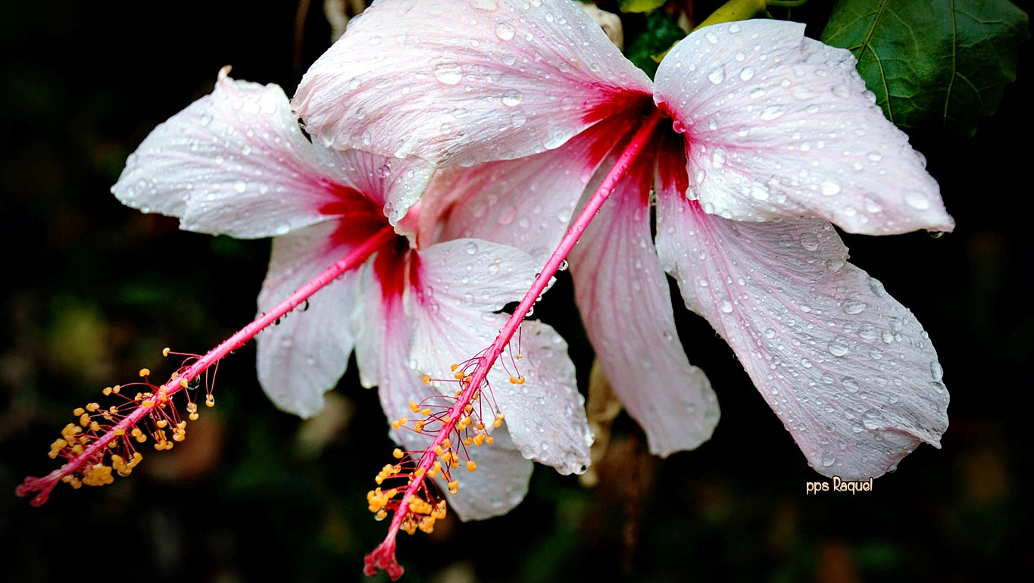

Slide 29

Sonríe, la mente de manera automática asume que las cosas están bien y nuestro cerebro ordena la producción de hormonas asociadas al bienestar.
No te enganches a noticias negativas.
Cree siempre que lo mejor está por venir.
Lleva contigo para todas partes tu optimismo, es una llave que abre las mejores puertas, recuerda que no es casualidad lo que te ocurre…tu lo estás creando

Slide 30




Slide 31









¿Te ha gustado?
Puedes ver más entrando
Aquí
Además puedes recibir powerpoints en tu correo electrónico suscribiéndote aquí:
Esta presentación powerpoint ha sido creada y compartida única y exclusivamente para mispps.com

